Slide 1

Лабораторная работа №4 Оптимизация параметров системы на основе имитационной модели.
Выполнила студентка группы М3311 Авсюкевич Анастасия

Slide 2
Разработка имитационной модели реального процесса
Цели моделирования:
Оценка эффективности обслуживания клиентов
Оптимизация рабочего процесса
Прогнозирование нагрузки на систему
Анализ качества обслуживания
Оптимизация ресурсов
Задачи моделирования:
Анализ времени обслуживания
Определение узких мест
Прогнозирование нагрузки на ресторан
Оптимизация числа официантов и поваров
Планирование и повышение удовлетворенности клиентов

Slide 3
Концептуальная модель
Входные параметры
Интенсивность потока клиентов: количество клиентов, приходящих за единицу времени.
Количество ресурсов: повара, официанты.
Среднее время готовки блюд.
Среднее время обслуживания - то, что как раз реализовано с помощью распределений.
Выходные параметры
Среднее время ожидания — среднее время, которое клиент проводит в ожидании (всего и на отдельных этапах).
Количество обслуженных клиентов — количество клиентов, которых обслужил ресторан за определенное время.
Загрузка ресурсов — сколько времени повара и официанты были заняты в процессе обслуживания. Как на скорость их работы влияет сильная загруженность ресторана.

Slide 4

Алгоритмический способ описания функции системы
“Процесс обслуживания клиентов”
Клиент заходит в ресторан и ожидает свободного места.
Официант проводит клиента к столу.
Клиент изучает меню и делает заказ.
Официант принимает заказ и передает его на кухню.
Кухня готовит блюда, время приготовления зависит от типа блюда.
Официант получает готовые блюда от кухни и приносит их клиенту.
Во время принятия пищи клиент может заказать дополнительные блюда или напитки.
После завершения еды клиент запрашивает счет.
Официант выдает счет, клиент оплачивает его.

Slide 5
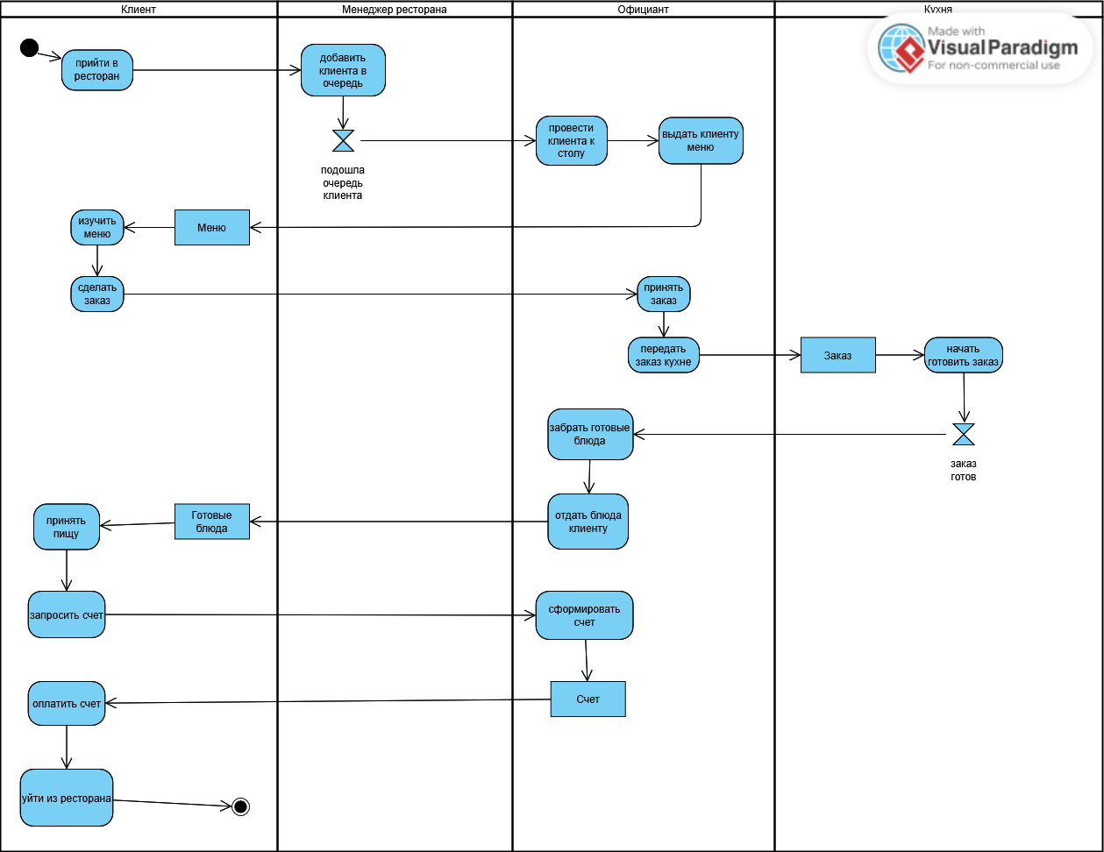

Slide 6
Определение целевой функции и ограничений
Минимизация суммарного времени обслуживания клиентов, включающего:
Время ожидания перед принятием заказа.
Время приготовления блюд (разное для разных типов заказов).
Время подачи заказа клиенту.
Ограничения системы
Ограничение ресурсов:
Количество персонала (повара и официанты).
Ограничение времени:
Время работы ресторана в целом(например, 12 часов) (?)
Максимально допустимое время ожидания клиента (например, 20 минут).
Ограничение заказов:
Разные типы блюд имеют разное время приготовления.
Возможны пики нагрузки.

Slide 7
Планирование экспериментов
Входные параметры для экспериментов
Количество поваров.
Количество официантов.
Время на приготовление каждого типа блюда.
Количество клиентов.
Сбор данных
Для каждого эксперимента фиксируем:
Среднее время ожидания.
NEW: Среднее время приготовления.
Среднюю загрузку поваров и официантов.
Кол-во обслуженных клиентов.

Slide 8
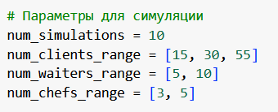
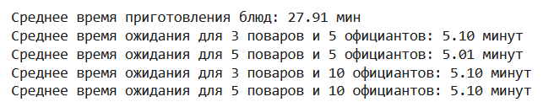
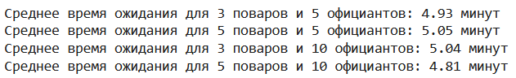
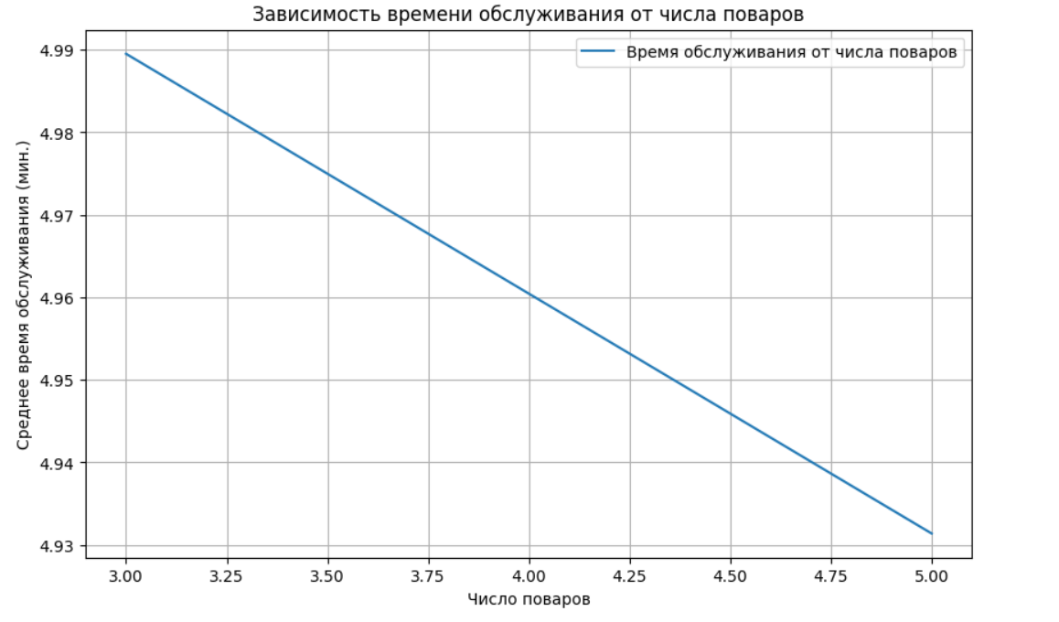
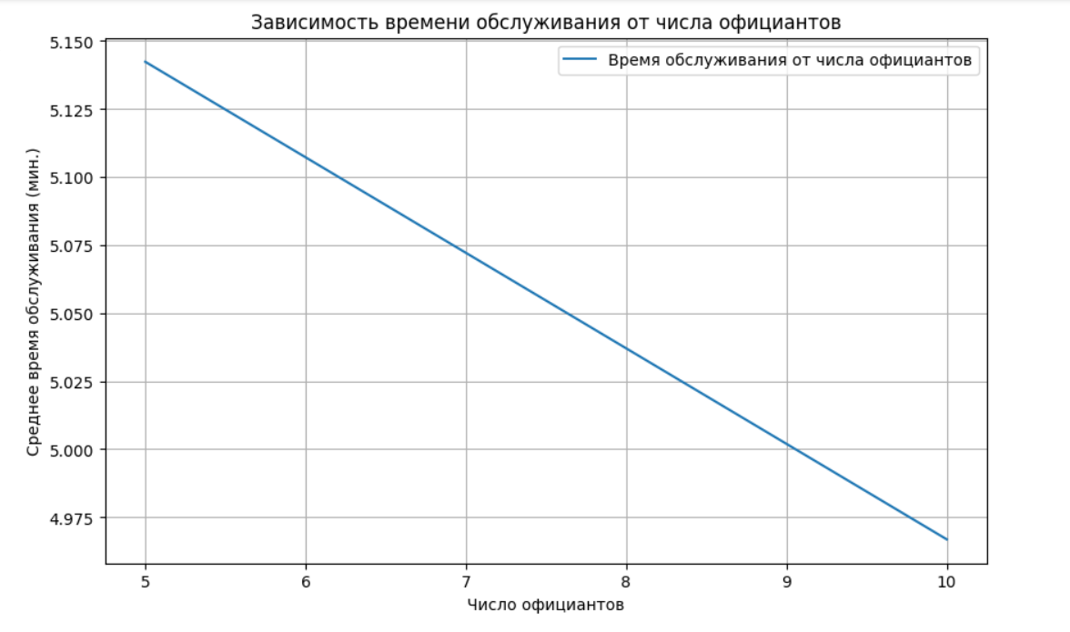
Результаты экспериментов
Графики зависимости времени обслуживания от изменяемых параметров, например:
Как меняется время обслуживания при увеличении числа поваров.
Как влияет увеличение официантов на время обслуживания.

Slide 9
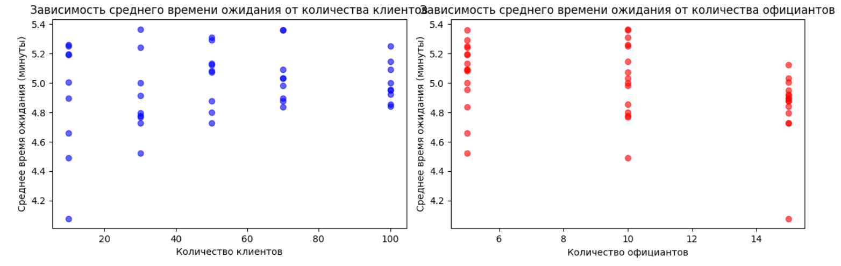
Анализ чувствительности модели
Определение параметров, которые оказывают наибольшее влияние на выходные данные.
num_simulations = 10 #Кол-во симуляций для каждого эксп-а
num_clients_range = [10, 30, 50, 70, 100]
num_waiters_range = [5, 10, 15]
num_chefs_range = [3, 5, 7]
По графикам видно, что при увеличении кол-ва персонала (официантов), время ожидания ближе к среднему и ниже его, разбросов и «пиков» уже нет, что логично.

Slide 10
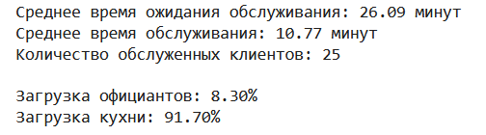
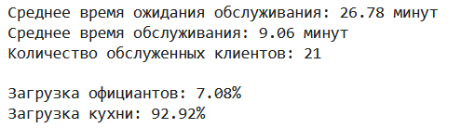
Оптимизация параметров
Результаты с подобранными параметрами:
Я рассматривала глобальную оптимизацию, т.к. целевая функция и ограничения являются нелинейными функциями переменных, и нужно найти наилучший вариант.
Так как задача поиска оптимальных значений параметров (число официантов, поваров) относится к задаче оптимизации с дискретными параметрами, я выбрала генетические алгоритмы. Этот метод эффективен для задач с большим количеством возможных решений.
Для реализации использовала библиотеку DEAP (Distributed Evolutionary Algorithms in Python)
Это действительно улучшенный результат (если сравнивать с экспериментами до оптимизации), например:

Slide 11
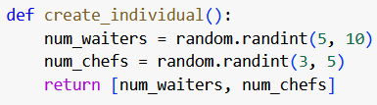
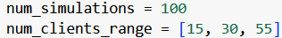
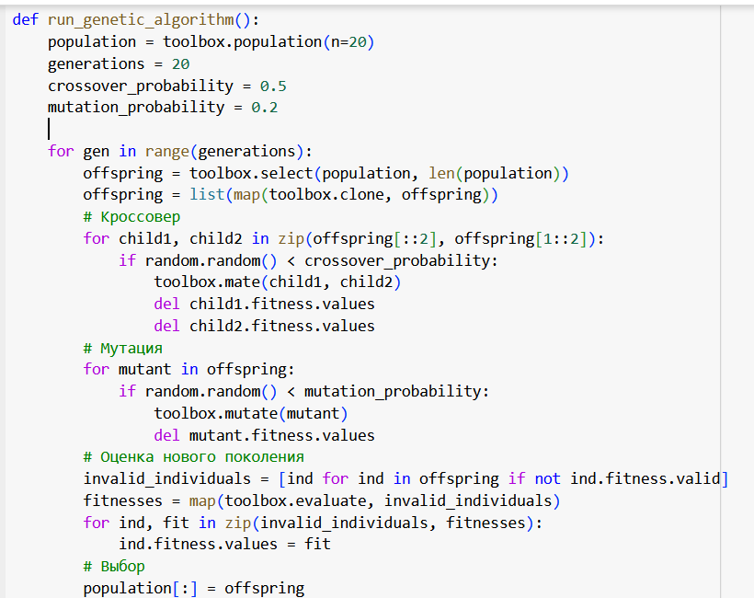
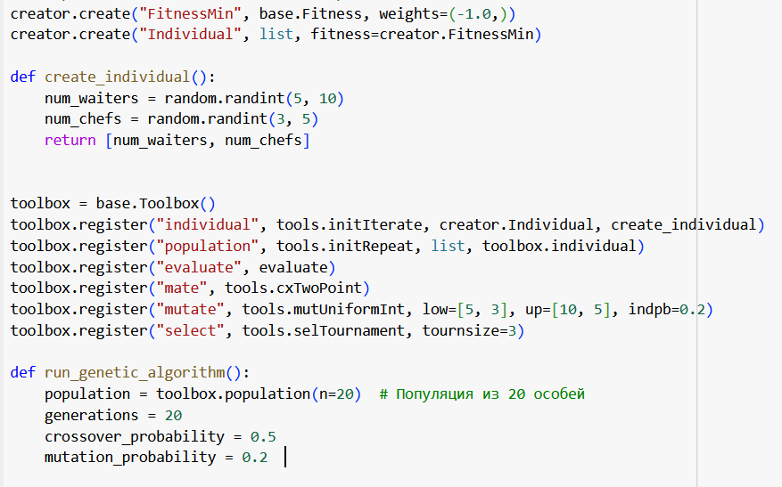
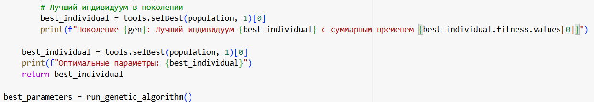
Реализация

Slide 12
Анализ результатов
Какие параметры оказали наибольшее влияние?
Количество персонала критично влияет на время обслуживания, что было выявлено ранее.
Время приготовления отдельных блюд имеет значение.
Какие ограничения стали критическими?
Время ожидания клиентов становится критичным при высокой загруженности ресторана.
Увеличение персонала необходимо и будет требовать дополнительного бюджета.

Slide 13
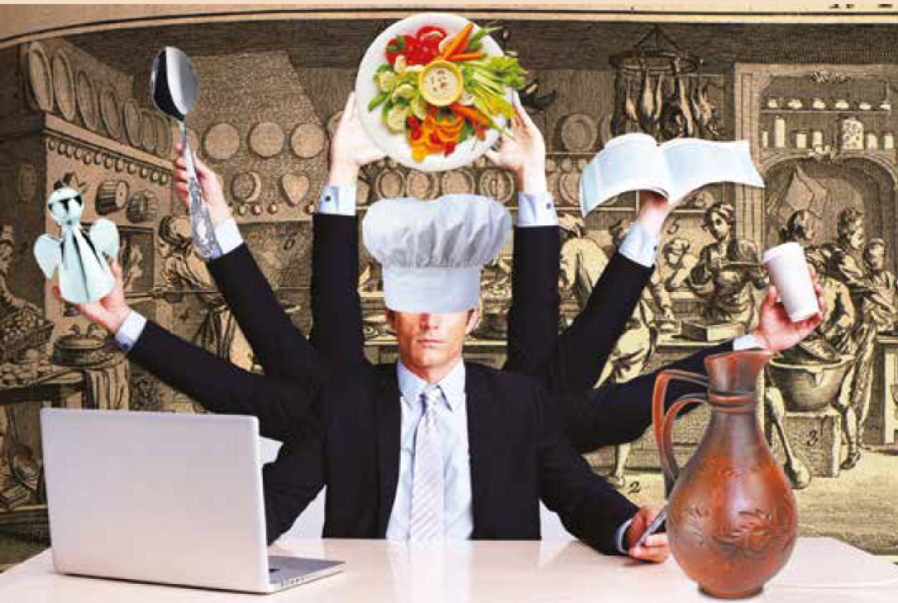
Эффективность изменений
Говоря об эффективности предложенных изменений, по сути большая часть из них была уже зафиксирована изначально, и просто более корректный перерасчет того же времени и оптимизация параметров, улучшили результат.
Рекомендации по усовершенствованию, которые уже были озвучены, несомненно сделают модель еще более точной, но сильно усложнят ее.

Slide 14
Рекомендации по улучшению системы
Идеи:
Автоматизация заказов (электронные терминалы/приложение) для снижения нагрузки на официантов.
Увеличение количества рабочих мест на кухне для ускорения готовки. (?)
Оптимизация маршрутов официантов с учётом расположения столиков.
Изменение очередности приготовления блюд — сначала быстрые блюда, затем сложные. Я думаю, что оптимизация очередности выполнения заказов даст значительное улучшение.
Гибкий график персонала в зависимости от нагрузки (в пик-часы больше сотрудников).
Оценка потенциального эффекта:
В идеале - сокращение времени ожидания на 20-25%.
Уменьшение очередей в загруженные часы.
Рост пропускной способности ресторана на 10-15% без увеличения бюджета.

Slide 15

Спасибо за внимание!

